Slide 1


Chào mừng quý thầy cô về dự giờ
Môn: TIN HỌC

Slide 2

KHỞI ĐỘNG ĐẦU GIỜ
Trò chơi: Truyền điện
2

Slide 3
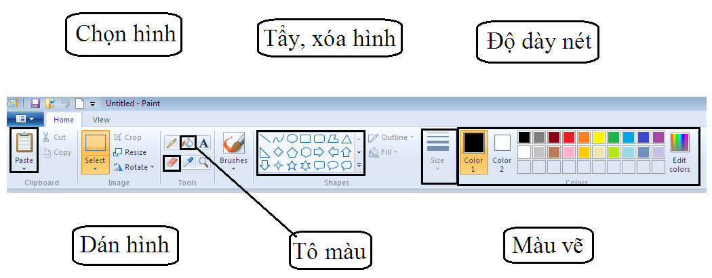
3
4
1
2
5
6

Slide 4

Tin học
Tiết 16: Những gì em đã biết (tiết 2)
Mục tiêu
Ôn tập các kiến thức, kĩ năng đã học về cách chỉnh sửa, tô màu cho bức vẽ. Mở bài vẽ đã lưu để chỉnh sửa.
Lưu bài vẽ đã chỉnh sửa vào thư mục của em.

Slide 5

Thảo luận và thực hành.
Yêu cầu 4: Mở bài vẽ Đèn giao thông, vẽ thêm chiếc ô tô bên cạnh chiếc đèn giao thông rồi lưu bài vẽ vào thư mục của em trên máy tính.
Yêu cầu 5: Mở bài vẽ Con diều, sử dụng công cụ sao chép thành nhiều con diều khác.Vẽ thêm mặt trời và các đám mây rồi tô màu để bức tranh sinh động hơn.
Em báo cáo kết quả đã làm được với cô giáo.

Slide 6
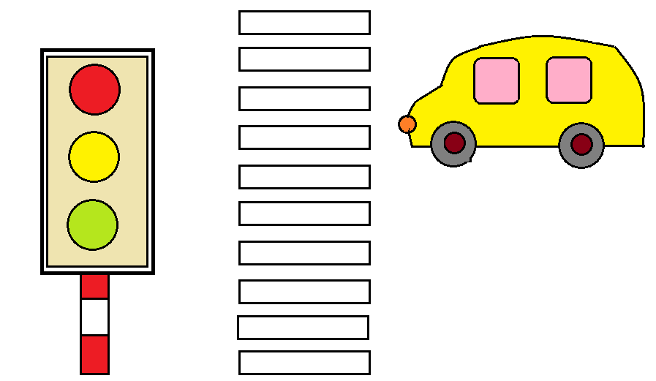
Yêu cầu 4: Mở bài vẽ Đèn giao thông, vẽ thêm chiếc ô tô bên cạnh chiếc đèn giao thông rồi lưu bài vẽ vào thư mục của em trên máy tính.

Slide 7
C. HOẠT ĐỘNG ỨNG DỤNG, MỞ RỘNG
So sánh điểm giống nhau và khác nhau của công cụ vẽ đường gấp khúc và công cụ vẽ đường thẳng rồi điền vào bảng sau:
Điểm giống nhau | Điểm khác nhau
- Công cụ đường gấp khúc khi vẽ đường thẳng liền với nhau tạo ra hình gấp khúc.
- Công cụ đường thẳng chỉ vẽ ra đường thẳng.
- Hai công cụ đểu vẽ ra đường thẳng.

Slide 8
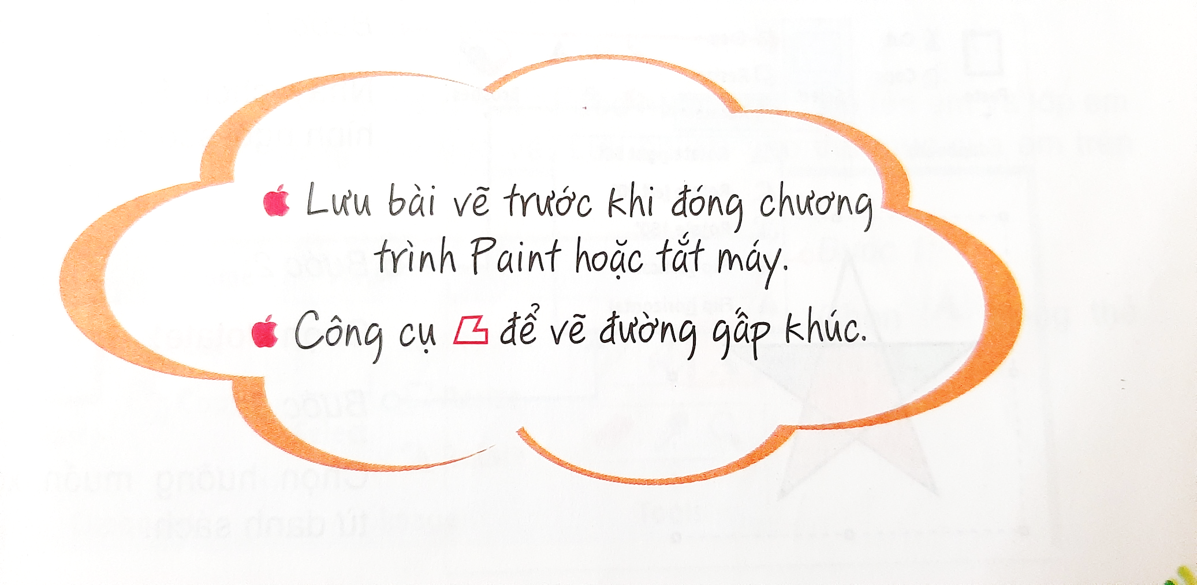
EM CẦN GHI NHỚ

Slide 9


Trò chơi: "Ai nhanh, ai đúng"
Câu 1: Trong các công cụ dưới đây công cụ nào dùng để vẽ đoạn thẳng?
A
B
C
D
Đáp án: C
8
9
5
4
2
7
6
3
10
1
Hết giờ

Slide 10
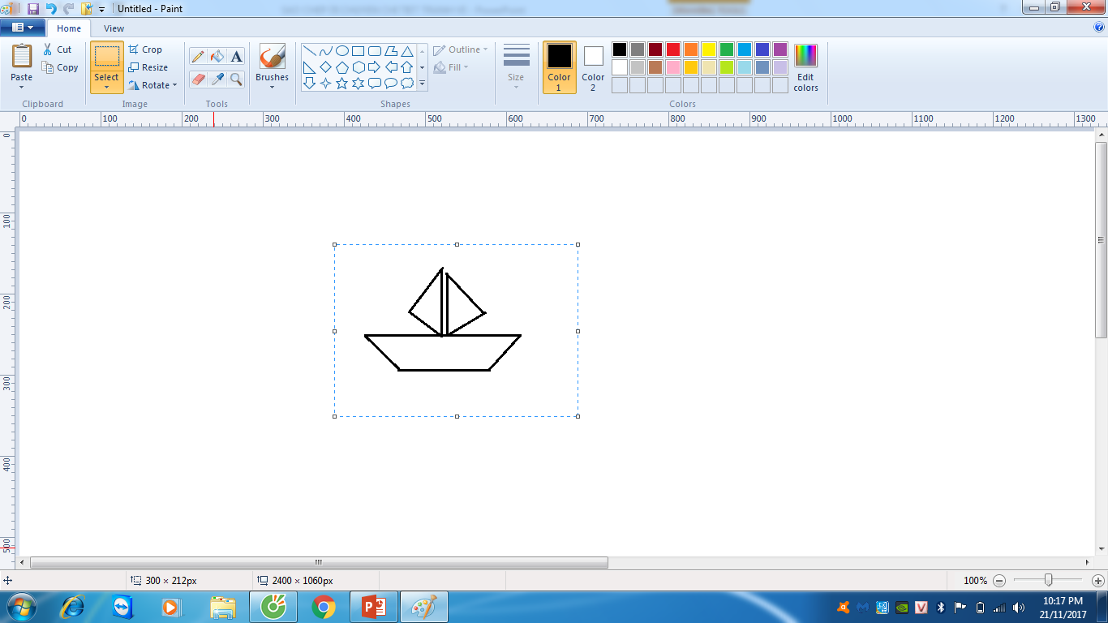

Câu 2: Để dán hình vào trang vẽ em sử dụng nút lệnh nào?
A
B
C
D
Đáp án: B
8
9
5
4
2
7
6
3
10
1
Hết giờ

Slide 11

Câu 3: Để chọn độ dày cho nét vẽ em chọn công cụ nào dưới đây?
A
B
C
D
Đáp án: D
8
9
5
4
2
7
6
3
10
1
Hết giờ

Slide 12
Câu 4: Để thực hiện sao chép chi tiết tranh vẽ, bước đầu tiên em cần làm là:
A. Tô màu cho cho tranh
B. Nhấn nút Copy để sao chép
C. Chọn phần hình vẽ cần sao chép.
D. Nhấn nút Paste để dán
Đáp án: C
8
9
5
4
2
7
6
3
10
1
Hết giờ

Slide 13






Chân thành cảm ơn quý thầy cô và các em

